Slide 1
Sortări
Nume și prenume student: Măgureanu Ștefan-Ionuț
Grupa: 133
Link github: https://github.com/StefanMagureanu25

Slide 2
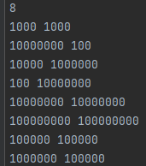
Sortările alese:
-Merge sort
-Insertion sort
-Radix sort
-Counting sort
-Shell sort
Testele pe care am verificat sortările:
(N,Max)

Slide 3
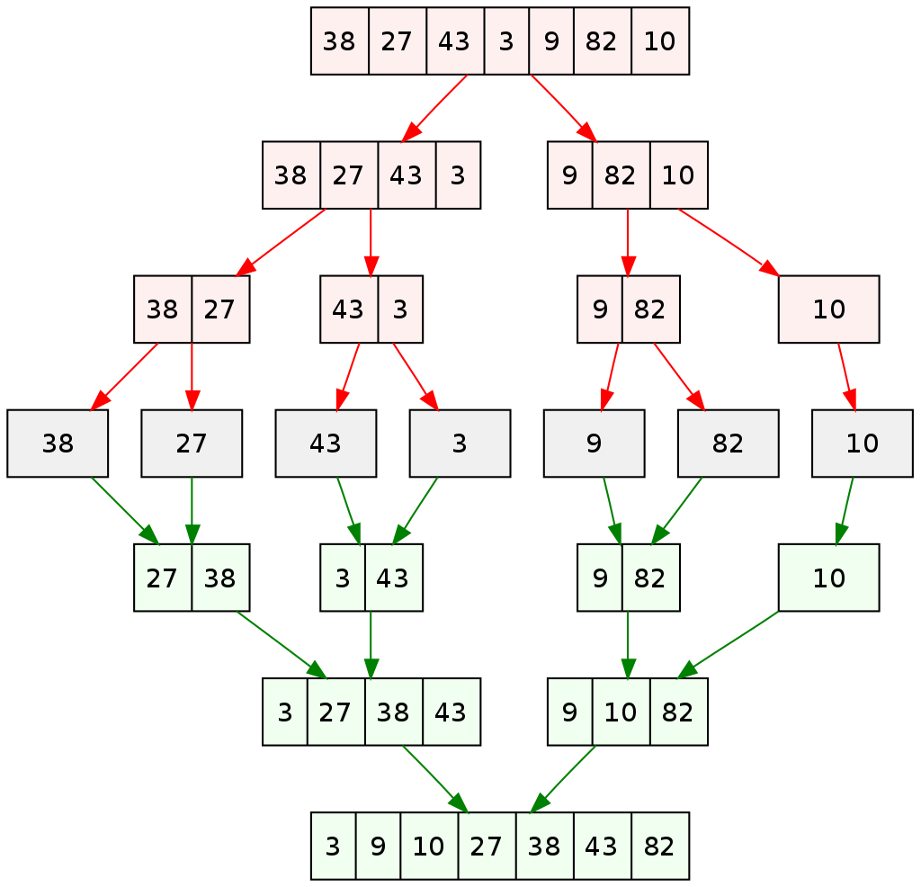
1. Merge sort
Este un algoritm de sortare ce combina divide et impera si interclasarea. Este considerata o sortare stabila, singurul dezavantaj fiind creat de memoria suplimentara utilizata.

Slide 4
Observatii legate de merge sort:
- Pe numere foarte multe acesta este un algoritm destul de lent comparativ cu ceilalti (insertion sort este exceptie de la regula), fiind in medie cam de 5 ori mai lent decat sortarea STL. Acest lucru se intampla, deoarece este nevoit sa faca un numar mai mare de interclasari in cazul mai multor numere.
- In cazurile in care se regasesc numere foarte mari, aceasta sortare nu are vreo problema, neobservandu-se diferente de timp in functie de valoarea lui Max.

Slide 5
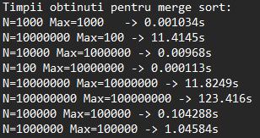

Slide 6
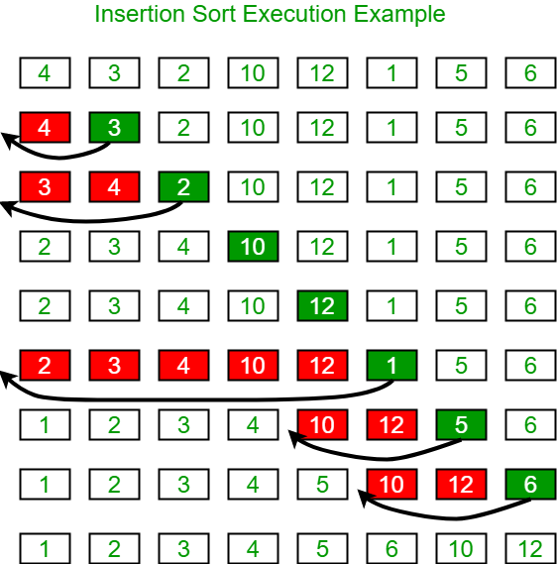
2. Insertion sort
Este un algoritm de sortare care are complexitate O(n^2). Acest fapt se datoreaza principiului pe care este bazat acest algoritm. Practic, acesta ia cate un element si il compara cu fiecare element anterior acestuia din vector, punand in coada pe cel mai mic dintre acestea.

Slide 7
Observatii legate de insertion sort:
-Pe numere foarte putine, insertion sort este un algoritm care este mai rapid decat merge sort, fiind apropiat ca si timpi de rulare si de restul algoritmilor de sortare verificati.
-Cel mai mare dezavantaj al acestui tip de sortare se poate observa pe numere foarte multe. Odata ce se trece de un numar de 10^6 elemente, ii va fi extrem de greu acestui algoritm sa sorteze intreg sirul.

Slide 8
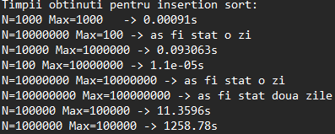

Slide 9
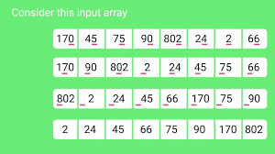
3. Radix sort
Este un algoritm de sortare ce nu este bazat pe comparatii, acesta avand la baza counting sort-ul. Are complexitatea de O(n * k), unde n ar fi numarul de elemente, iar k ar fi numarul maxim de cifre pe care il poate avea un numar din vectorul dat. Acesta poate fi implementat in mai multe baze. Am ales varianta de radix LSD (Least Significant Digit), implementata in mai multe baze.

Slide 10
Observatii legate de radix sort:
- Cu cat baza este mai mare, cu atat timpul de compilare este mai mic. Acest lucru se poate observa in testele pe care le-am realizat.
- Operatiile pe biti imbunatatesc performanta algoritmului.
- Pentru baze care sunt puteri ale lui 2, algoritmul merge mai repede (a se observa diferenta dintre baza 8 si baza 10, unde sunt cazuri in care baza 8 are un timp mai bun de compilare).
-Indiferent de baza in care este testat, radix sort este mai rapid decat sortarea din STL.

Slide 11
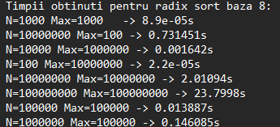

Slide 12
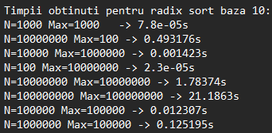

Slide 13
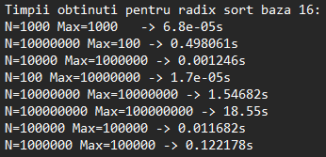

Slide 14
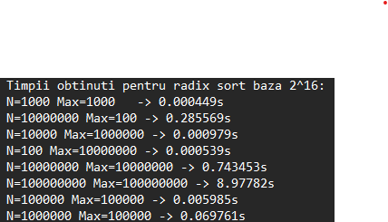

Slide 15
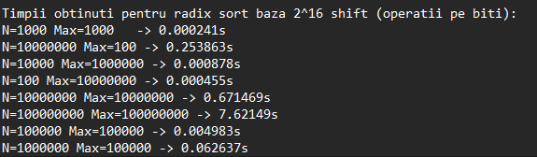

Slide 16
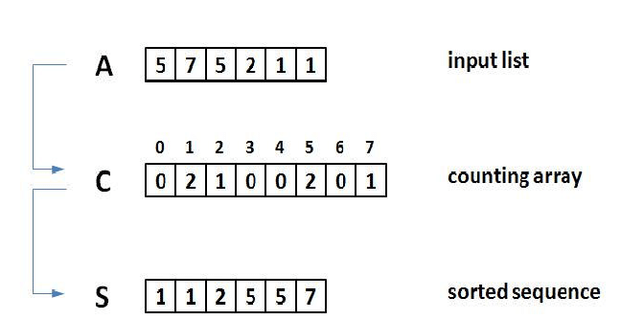
4. Counting sort
Este un algoritm de sortare foarte folositor pentru numere care sunt apropiate ca si valori. Acesta retine numarul de aparitii al fiecarei valori in vector, urmand ca la final sa le afiseze in ordine. Intrucat nu este un algoritm de comparare, acesta are complexitate O(n+max), unde n reprezinta lungimea sirului, iar max reprezinta cel mai mare numar din sir.

Slide 17
Observatii legate de counting sort:
- Counting sort este foarte rapid pentru numere multe care nu sunt foarte mari ca si valori. Singurul care Il bate la acest capitol este radix sort, care practic are la baza tot counting sort.
- In cazul in care este implementat folosind map-urile din STL, counting sort nu retine memorie auxiliara deloc, spre deosebire de restul algoritmilor de sortare.

Slide 18
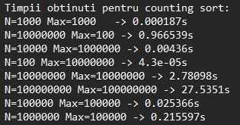

Slide 19
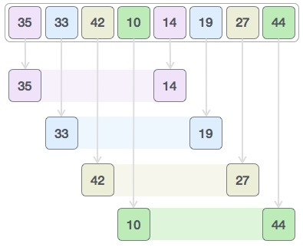
5. Shell sort
Este un algoritm care are la baza insertion sort. Performanta acestui algoritm de sortare este redata de felul in care sunt alese gap sequence-urile, adica valorile intre care trebuie sa comparam numerele din sir. Exemple de gap sequence-uri, implementate pentru acest proiect: ciura, tokuda. Cel de baza injumatateste gap-urile cu 2 la fiecare iteratie.

Slide 20
Observatii legate de shell sort:
- Worst case, acest algoritm este O(n^2), pentru ca, indiferent de gap sequence, tot se va ajunge la 1, unde se va realiza insertion sort.
- Pe numere foarte putine, shell sort-ul realizat prin injumatatire este cel mai bun, insa la numere mai multe, tokuda si ciura sunt exponential mai rapizi ca si algoritmi.
- tokuda sequence este mai eficient in majoritatea cazurilor decat ciura sequence.

Slide 21
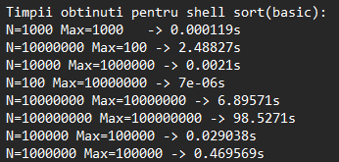

Slide 22
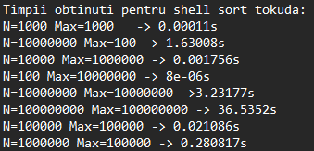

Slide 23
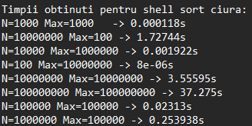

Slide 24
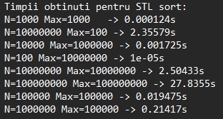
STL sort

Slide 25
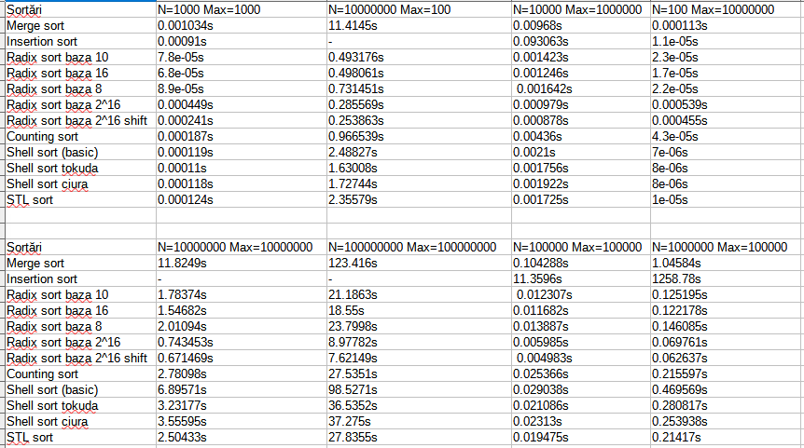

Slide 26
Sfârșit!!!

